Slide 1
Поточные и Блочные шифры
Макаров Артём
МИФИ 2025

Slide 2
Выполнение лабораторных работ
Лабораторные работы выполняются самостоятельно
Запрещается использовать части кода, полученные из открытых источников, включая генеративные сети
Пойманные на нарушении данного правила лишаются возможности сдавать лабораторные
Запрещается распространение исходных кодов выполненной или части выполненной лабораторной работы
На выполнение каждой работы 3 недели, каждые 2 недели новая лабораторная работа
После истечения дедлайна сдавать лабораторную работу нельзя

Slide 3
Выполнение лабораторных работ
Лабораторная работа должна быть загружена в соответствующий репозиторий
После загрузки лабораторной работы необходимо написать мне для проверки работы
Результат проверки удовлетворительный – получаете оценку
Результат неудовлетворительный – получаете список исправлений для внесения, после чего загружаете изменения и вновь пишите мне для проверки
Не загружать в репозиторий файлы, не относящиеся к исходным кодам выполенной работы
Не загружать бинарные файлы! Только файлы с исходным кодом!
Рекомендуется использование .gitignore
Если вы всё же загрузили бинарный файл – написать мне, не удалять самостоятельно (ибо нужно удалить из истории)!

Slide 4




Историческая задача криптографической защиты информации
Передача зашифрованного сообщения по открытому каналу
При перехвате зашифрованного сообщения открытый текст должен остаться неизвестным для злоумышленника
Alice
$$E(M)$$
Bob
$$M?$$

Slide 5
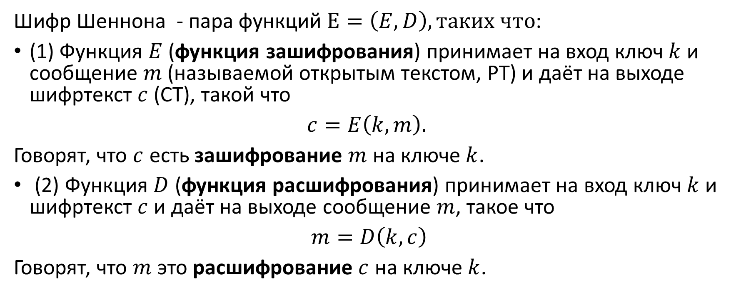
Шифр Шеннона
Шифр Шеннона - пара функций $Ε=\left(E,D\right), таких что$:
(1) Функция $E$ (функция зашифрования) принимает на вход ключ $k$ и сообщение $m$ (называемой открытым текстом, PT) и даёт на выходе шифртекст $c$ (CT), такой что
$c=E\left(k,m\right).$
Говорят, что $c$ есть зашифрование $m$ на ключе $k$.
(2) Функция $D$ (функция расшифрования) принимает на вход ключ $k$ и шифртекст $c$ и даёт на выходе сообщение $m$, такое что
$m=D\left(k,c\right)$
Говорят, что $m$ это расшифрование $c$ на ключе $k$.

Slide 6
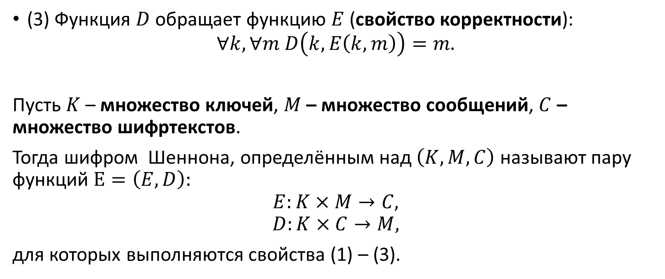
Шифр Шеннона
(3) Функция $D$ обращает функцию $E$ (свойство корректности):
$$∀k,∀m D\left(k,E\left(k,m\right)\right)=m.$$
Пусть $K$ – множество ключей, $M$ – множество сообщений, $C$ – множество шифртекстов.
Тогда шифром Шеннона, определённым над $\left(K, M,C\right)$ называют пару функций $Ε=\left(E,D\right):$
$$E:K×M→C,$$
$$D:K×C→M,$$
для которых выполняются свойства (1) – (3).

Slide 7
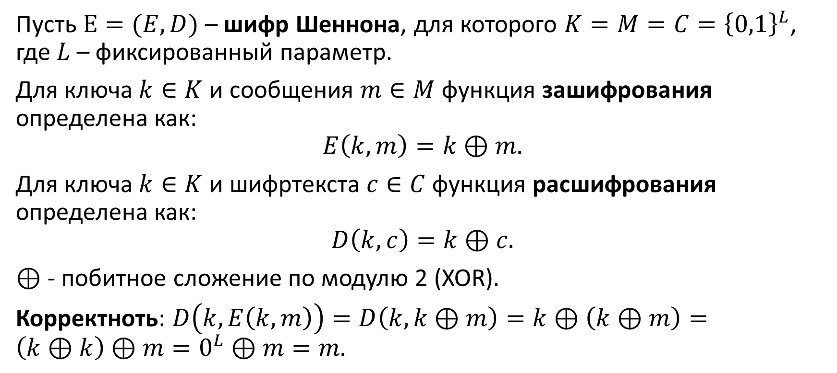
Пример: Одноразовый блокнот
Пусть $Ε=(E,D)$ – шифр Шеннона, для которого $K=M=C={\left\{0,1\right\}}^{L}$, где $L$ – фиксированный параметр.
Для ключа $k∈K$ и сообщения $m∈M$ функция зашифрования определена как:
$$E\left(k,m\right)=k⊕m.$$
Для ключа $k∈K$ и шифртекста $c∈C$ функция расшифрования определена как:
$$D\left(k,c\right)=k⊕c.$$
$⊕$ - побитное сложение по модулю 2 (XOR).
Корректноть: $D\left(k,E\left(k,m\right)\right)=D\left(k,k⊕m\right)=k⊕\left(k⊕m\right)=\left(k⊕k\right)⊕m=0^{L}⊕m=m.$

Slide 8
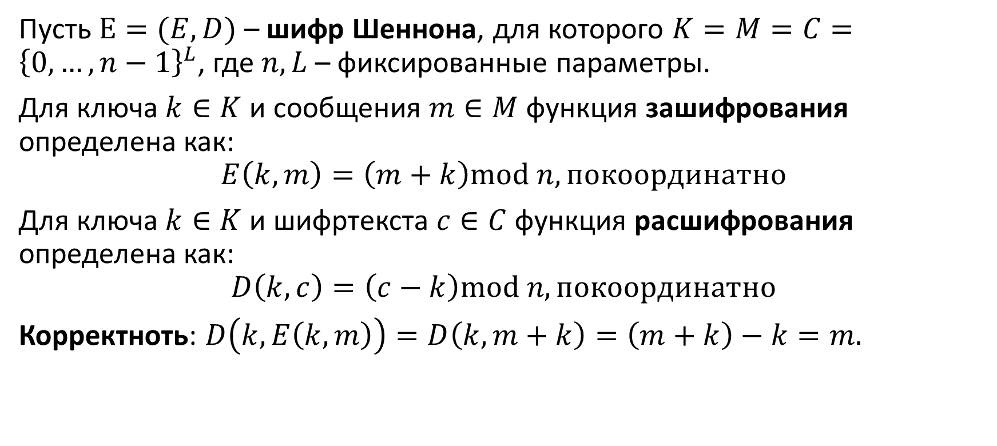
Пример: Аддитивный одноразовый блокнот
Пусть $Ε=(E,D)$ – шифр Шеннона, для которого $K=M=C={\left\{0,…,n−1\right\}}^{L}$, где $n, L$ – фиксированные параметры.
Для ключа $k∈K$ и сообщения $m∈M$ функция зашифрования определена как:
$$E\left(k,m\right)=\left(m+k\right)mod n, покоординатно$$
Для ключа $k∈K$ и шифртекста $c∈C$ функция расшифрования определена как:
$$D\left(k,c\right)=\left(c−k\right)mod n,покоординатно$$
Корректноть: $D\left(k,E\left(k,m\right)\right)=D\left(k,m+k\right)=\left(m+k\right)−k=m.$

Slide 9





Цель шифра Шеннона
Цель шифра Шеннона – обеспечение секретности передаваемых сообщений по открытому каналу
Для обеспечения секретности необходим общий секретный ключ $k∈K$, неизвестный для злоумышленника
Alice
$$E(k,m)$$
Bob
$$M?$$
$$k$$
$$k$$

Slide 10
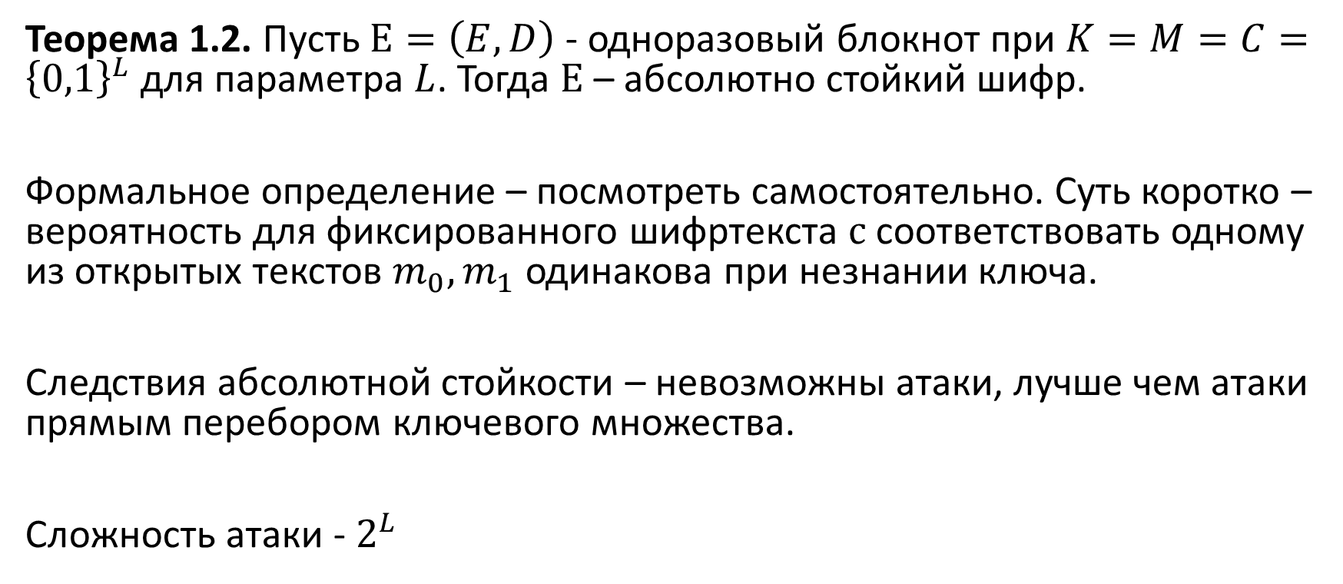
Одноразовый блокнот – абсолютно стойкий шифр
Теорема 1.2. Пусть $Ε=\left(E,D\right)$ - одноразовый блокнот при $K=M=C={\left\{0,1\right\}}^{L}$ для параметра $L$. Тогда $Ε$ – абсолютно стойкий шифр.
Формальное определение – посмотреть самостоятельно. Суть коротко – вероятность для фиксированного шифртекста $с$ соответствовать одному из открытых текстов $m_{0},m_{1}$ одинакова при незнании ключа.
Следствия абсолютной стойкости – невозможны атаки, лучше чем атаки прямым перебором ключевого множества.
Сложность атаки - $2^{L}$

Slide 11

Плохие новости
Теорема 1.7 (Шеннона). Пусть $Ε=\left(E,D\right)$ шифр Шеннона на $\left(K,M,C\right).$ Если $Ε$ – абсолютно стойкий, то
$\left|K\right|≥\left|M\right|$
$H\left(k\right)≥H\left(m\right)$, $k∈_{R}K$, $m∈_{R}M$
Простое объяснение – невозможно получить равномерно распределённую случайную величину длины $m$, используя детерминированный алгоритм над равномерно распределённой случайной величиной длины $n<m$.
Иными словами, для шифрования 1 Gb данных любым абсолютно стойким шифром потребуется ключ размера как минимум 1 Gb.

Slide 12
Идея одноразового блокнота
Одноразовый блокнот – сложение (побитное) случайного равновероятного вектора ключа с вектором открытого текста, для получения шифртекста.
Проблема (Теорема Шеннона) – длина (энтропия) ключа должна быть больше или равна длине сообщения.
Основная идея – заменить случайный длинный вектор ключа на «псевдослучайную» последовательность, называемую гаммой.

Slide 13
Идея одноразового блокнота
Заменяем использование случайного ключа $k$ псевдослучайной последовательностью $γ$. Если последовательность «неотличима» от случайной равновероятной, то шифртекст $c′$ неотличим от шифртекста в одноразовом блокноте.
$$k$$
$$G$$
$$k$$
$$≈_{p}$$
$$γ=G(k)$$
$$m$$
$$→$$
$$m$$
$$c=m⊕k$$
$$≈_{p}$$
$$c′=m⊕G(k)$$

Slide 14
Поточный шифр
Эффективно вычислимая функция $G:S→R$ называется псевдослучайным генератором на $(S,R)$ PRG.
Шифр $Ε=\left(E,D\right)$ с параметрам $(l, L)$ на $\left(K,M,C\right):K={\left\{0,1\right\}}^{l}, M=C={\left\{0,1\right\}}^{L}$, называется поточным шифром, если
$E\left(k,m\right)=G\left(k\right)⊕m,$
где$G:{\left\{0,1\right\}}^{l}→{\left\{0,1\right\}}^{L}$ - псевдослучайный генератор.
Аналогично можно ввести Поточный шифр по произвольному модулю.
Стойкость поточного шифра сводится к «качеству» псевдослучайной последовательности $γ=G(k)$

Slide 15
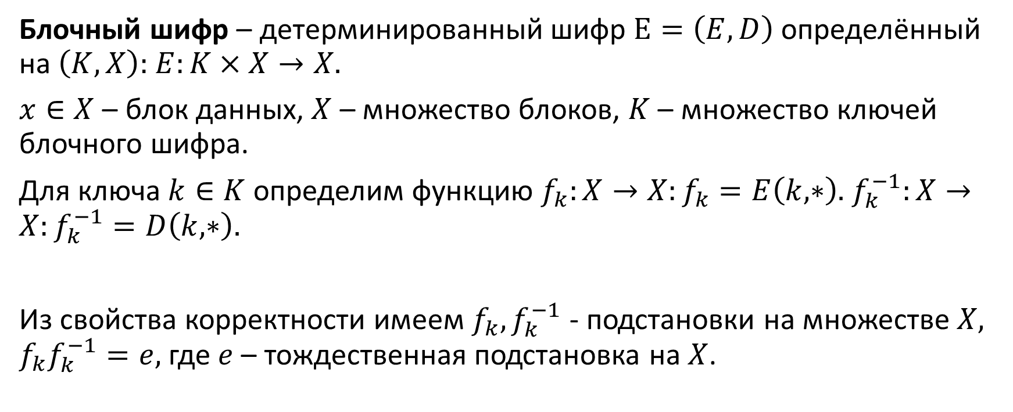
Блочный шифр
Блочный шифр – детерминированный шифр $Ε=\left(E,D\right)$определённый на $\left(K,X\right):$ $E:K×X→X.$
$x∈X$ – блок данных, $X$ – множество блоков, $K$ – множество ключей блочного шифра.
Для ключа $k∈K$ определим функцию ${f_{k}:X→X:f}_{k}=E\left(k, ∗\right).$ $f_{k}^{−1}:X→X:f_{k}^{−1}=D\left(k,∗\right).$
Из свойства корректности имеем $f_{k}, f_{k}^{−1}$ - подстановки на множестве $X,$ $f_{k}f_{k}^{−1}=e,$ где $e$ – тождественная подстановка на $X$.

Slide 16
Блочный шифр
Блочные шифры является основным криптографическим примитивом для построения симметричных криптосистем.
Могут быть использованы для как схем шифрования (в схемах шифрования), так и для обеспечения аутентичности (в кодах аутентичности сообщений.
n бит
n бит
E, D
PT Block
CT Block
Key
k бит

Slide 17
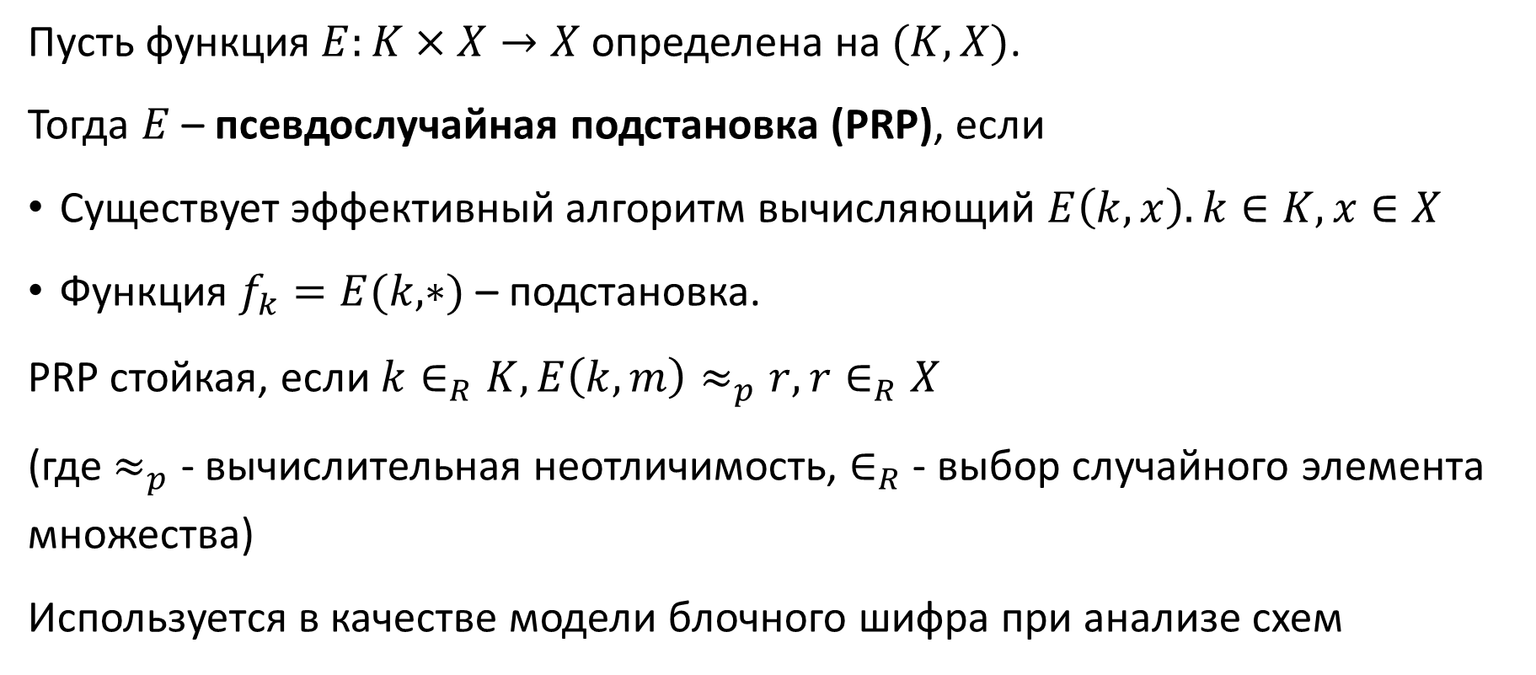
PRP
Пусть функция $E:K×X→X$ определена на $(K,X)$.
Тогда $E$ – псевдослучайная подстановка (PRP), если
Существует эффективный алгоритм вычисляющий $E\left(k,x\right). k∈K, x∈X$
Функция $f_{k}=E(k,∗)$ – подстановка.
PRP стойкая, если $k∈_{R}K, E\left(k,m\right)≈_{p}r, r∈_{R}X$
(где $≈_{p}$ - вычислительная неотличимость, $∈_{R}$ - выбор случайного элемента множества)
Используется в качестве модели блочного шифра при анализе схем

Slide 18
Модель стойкого блочного шифра
Предполагается, что стойкий блочный шифр задаёт стойкую PRP
Иными словами при случайном ключе, мы ожидаем, что выход зашифрования произвольного блока блочным шифром будет вычислительно неотличим от случайного блока, выбранного случайно равновероятно.

Slide 19
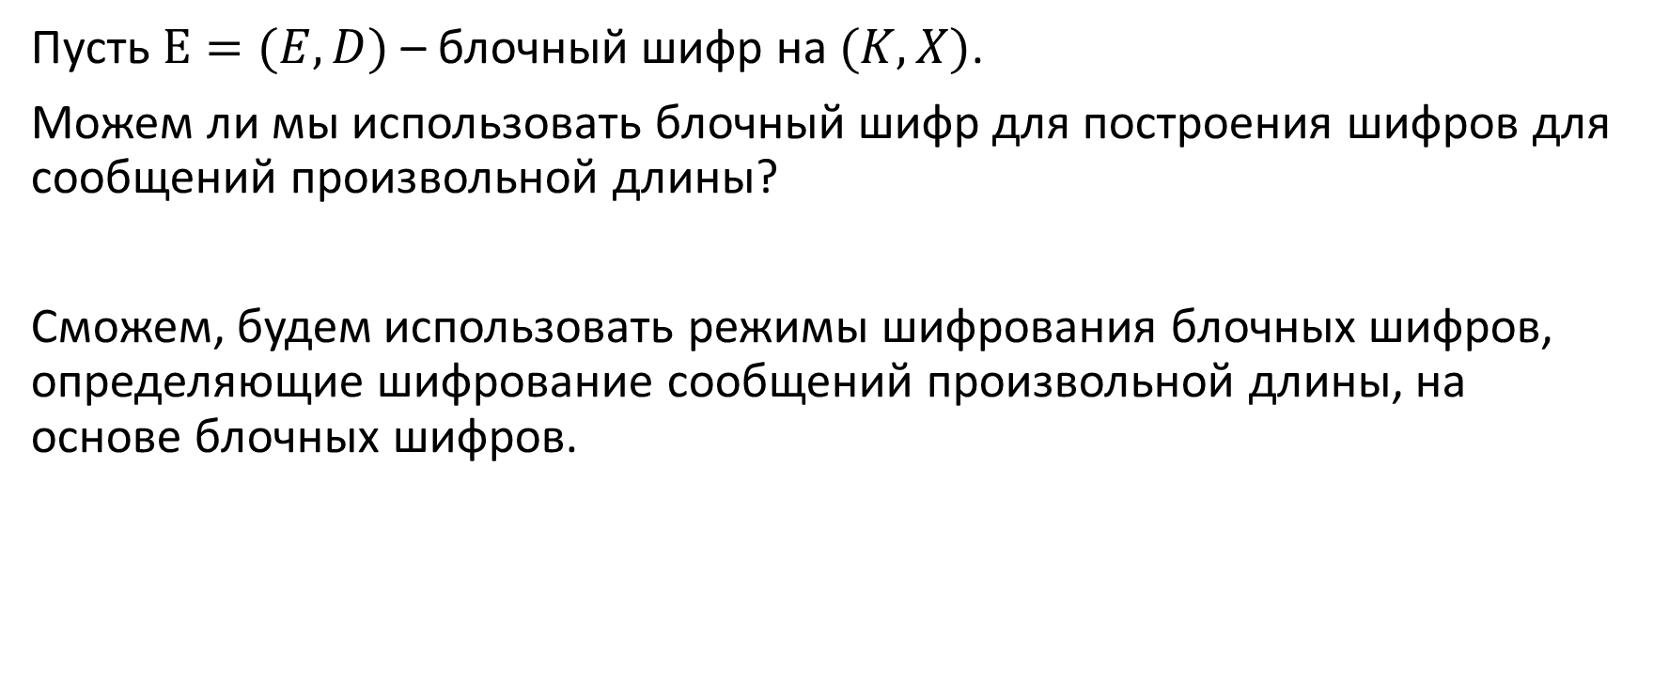
Использование блочных шифров
Пусть $Ε=(E,D)$ – блочный шифр на $(K,X)$.
Можем ли мы использовать блочный шифр для построения шифров для сообщений произвольной длины?
Сможем, будем использовать режимы шифрования блочных шифров, определяющие шифрование сообщений произвольной длины, на основе блочных шифров.

Slide 20
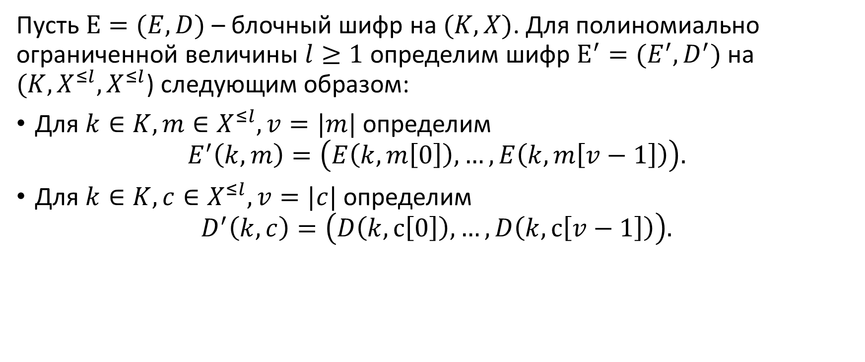
ECB
Пусть $Ε=(E,D)$ – блочный шифр на $(K,X)$. Для полиномиально ограниченной величины $l≥1$ определим шифр $Ε^{′}=(E^{′},D^{′})$ на $(K, X^{≤l},X^{≤l}$) следующим образом:
Для $k∈K,m∈X^{≤l},v=|m|$ определим
$$E^{′}\left(k,m\right)=\left(E\left(k,m\left[0\right]\right),…,E\left(k,m\left[v−1\right]\right)\right).$$
Для $k∈K,c∈X^{≤l},v=|c|$ определим
$$D^{′}\left(k,c\right)=\left(D\left(k,с\left[0\right]\right),…,D\left(k,с\left[v−1\right]\right)\right).$$

Slide 21
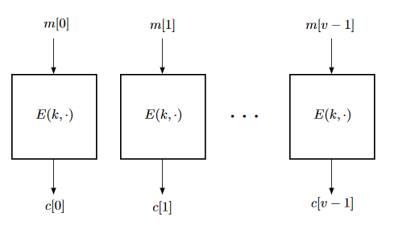
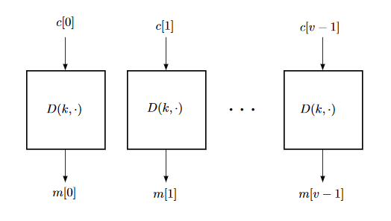
ECB
Зашифрование
Расшифрование

Slide 22
Стойкость ECB
Стойкий блочный шифр в режиме ECB –стойкий для
Сообщений, состоящих из уникальных, попарно различных блоков (например есть открытый текст – случайных ключ), не повторяющихся во время жизни ключа шифрования
Любых коротких, уникальных сообщений, длинной в один блок, не повторяющихся во время жизни ключа
Что для произвольных сообщений произвольной длины?

Slide 23



Стойкость ECB
Зашифрование в режиме ECB происходит детерминировано и поблочно, как следствие одинаковые блоки имеют одинаковый шифртекст.
PT:
m₁
m₂
m₁
CT:
$$c_{1}$$
$$c_{2}$$
$$c_{1}$$

Slide 24
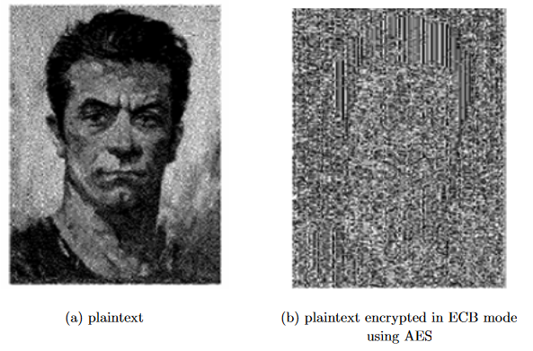
Стойкость ECB

Slide 25
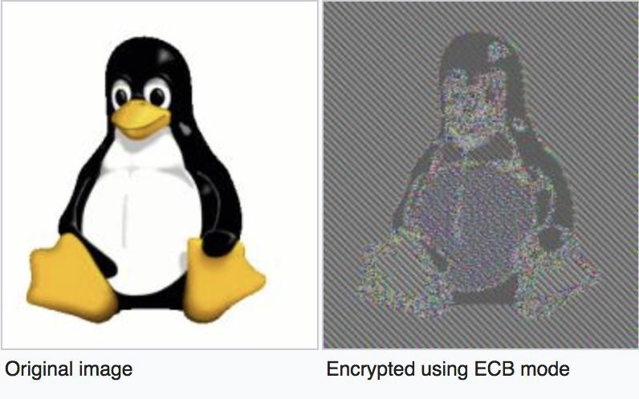
Стойкость ECB

Slide 26
Вопросы для достижения дзена в режимах шифрования
На сколько битов, в каких блоках и каким образов влияет
Изменение одного бита открытого текста на шифртекст
Изменение одного бита шифртекста на расшифрованный открытый текст
Можно ли контролируемо изменить определённый бит расшифрованного открытого текста, изменив биты шифртекста, как?

Slide 27
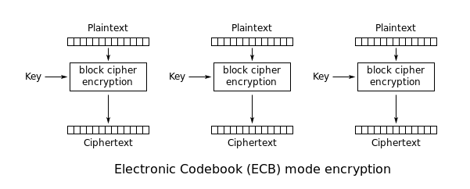
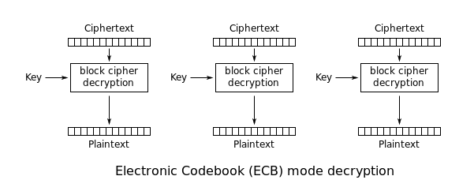
ECB

Slide 28
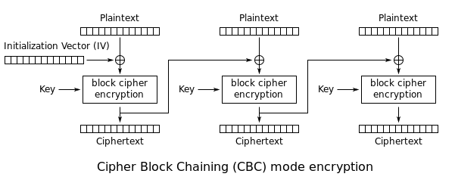
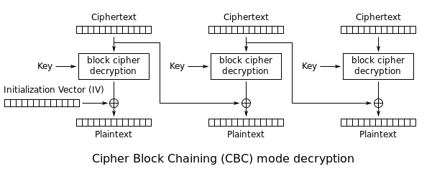
CBC

Slide 29
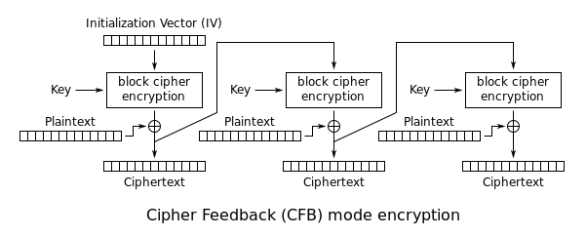
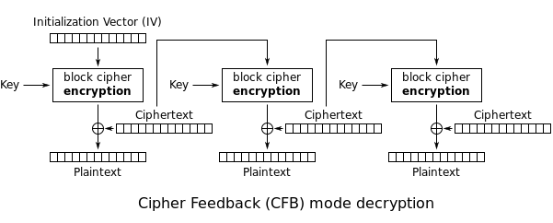
CFB

Slide 30
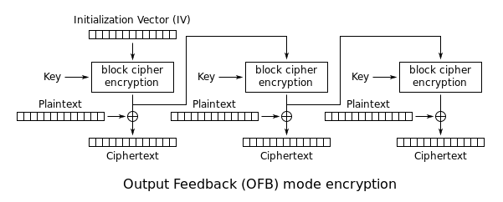
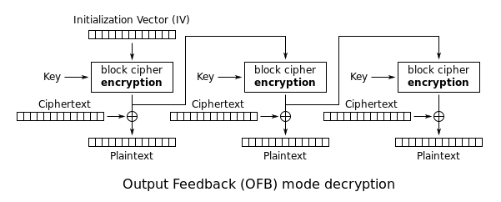
OFB

Slide 31
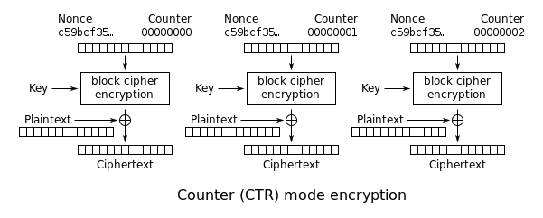
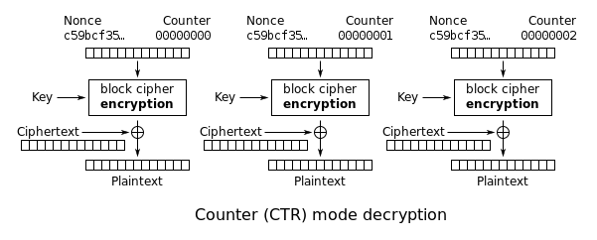
CTR

Slide 32
Безопасное программирование
Проверка входных значений (длины входов, типы, корректность)
Должна производиться по возможности в начале функции
Параноидальные проверки
Криптографические методы должны быть вынесены в отдельные функции и модули
Все внешние криптографические интерфейсы работают только с массивом байт
Не использование «магических чисел» – все константы должны быть определены
Не использовать «алгоритмы по умолчанию», т.е. явно задавать алгоритмы шифрования через параметры

Slide 33
Проверка входных данных
def decrypt(key, data, cipher_suite):
if len(key) != AES_KEY_SIZE:
raise Exception($‘invalid key size, expecting {AES_KEY_SIZE}’)
if len(data) < NONCE_SIZE:
raise Exception(‘invalid ciphertext length’)
if cipher_suite = AES_CBC_WITH_CBC_MAC:
return aes.cbc.decrypt(key, data)
else if cipher_suite = AES_CTR_WITH_CBC_MAC :
return aes.ctr.decrypt(key, data)
else:
raise Exception($‘cipher_suite {cipher_suite} is not supported’)

Slide 34
Отдельные функции, работа только с массивом байт
def generate_aes_key():
return Crypto.random.getBytes(AES_KEY_SIZE)
--------------------
def encrypt_user_input(user_string):
user_bytes = Encode.utf8.getBytes(user_string)
key = generateAesKey()
encrypted = encrypt(key, user_bytes , AES_CBC_WITH_CBC_MAC)
encrypted_hex = Converter.toHex(encrypted)
key_string = Converter.toHex(key)
return key_string, encrypted_hex

